Slide 1
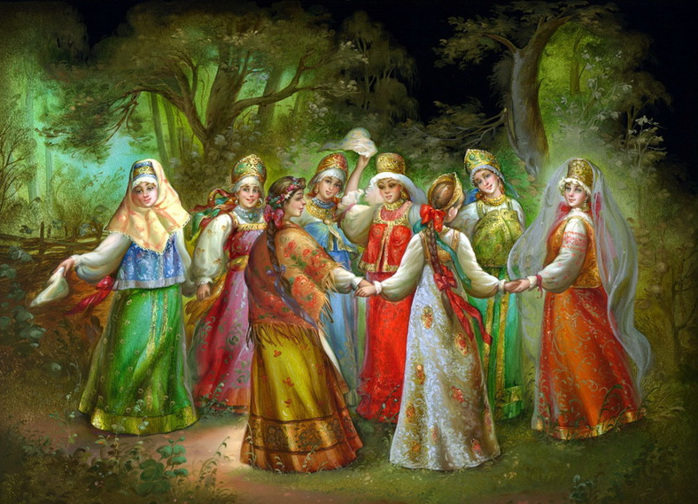

Slide 2
Неповторимый русский стиль
Константин Маковский
(1839-1915)

Slide 3
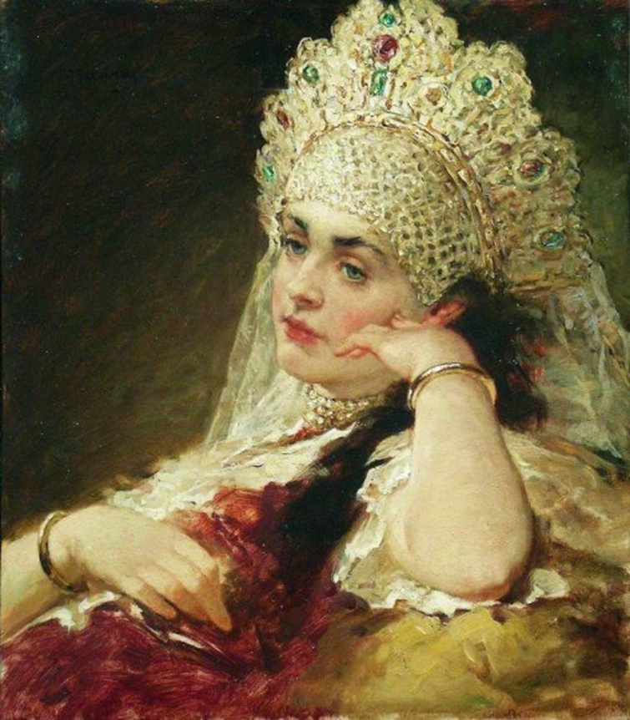
Девушка в жемчужном ожерелье (1880-1890-е)

